Slide 1
ФОНЕТИЧЕСКАЯ РИТМИКА

Slide 2
ВАШЕ ВЕЛИЧЕСТВО - РИТМ!
Логоритмика как универсальный метод преодоления речевых нарушений у детей
Фонетическая ритмика
часть 1

Slide 3
Что почитать?

Slide 4
Исторически под фонетической ритмикой понималась система двигательных упражнений, в которых различные движения (корпуса, головы, рук, ног) сочетаются с произнесением определенного речевого материала (фраз, слов, слогов, звуков). Фонетическая ритмика может представлять собой систему упражнений, направленную на формирование фонетически правильно оформленной речи на основе синтеза деятельности нейропсихологических функций (гностических, психомоторных, речевых) и ритмической способности.

Slide 5
Фонетическая ритмика используется:
С неговорящими детьми(моторная, сенсорная алалия, РДА, ЗРР, ЗПР).
Со слабослышащими детьми.
При алалии, дислалии, дизартрии, ринолалии, заикании, при нарушениях голоса.
При нормальном речевом развитии.

Slide 6
Занятия фонетической ритмикой включают в себя упражнения по развитию речевого дыхания, силы голоса, темпа, игры помогающие обрести раскованность и непринужденность.

Slide 7
Фонетическая ритмика помогает ребенку:
нормализовать речевое дыхание;
менять высоту, силу голоса в различном темпе;
воспроизводить звуки по отдельности, в слогах, словах и фразах;
воспроизводить звуки в заданном темпе;
воспринимать, различать, воспроизводить разные ритмы;
освоить слоговую структуру слова;
учит естественному выражению отрицания, смеха и т.п. с помощью жестов и звукопроизношения;
выражать эмоции с помощью разных интонационных средств;
готовит ребенка к освоению чтения и письма;
мотивирует ребенка к речи!

Slide 8
Фонетическая ритмика помогает ребенку:
С помощью фонетической ритмики ребенок быстрее запоминает буквы. Фонетическая ритмика — это движения, а дети любят двигаться. Они повторяют движения легко, играя. Играя, учатся говорить правильно. Ребенку предлагаются для подражания различные движения, сочетающиеся с одновременным произнесением звуков и слогов. Характер движений определяется характером звука. С помощью фонетической ритмики удается нормализовать нарушенную структуру слова. Движения рук помогают удержать нужную артикуляцию. Многократное воспроизведение артикуляции с движением помогает запоминанию букв.

Slide 9
Условия для проведения фонетической ритмики
Группа 7-10 человек.
Руки вымыты, нос вычищен. Салфетки в зоне досягаемости.
Группа отфильтрована по возрасту и состоянию речи.
Дети занимаются в удобной одежде и обуви.
Комната хорошо проветривается.
В комнате желательна зона с ковром и зеркало на стене, доска магнитная (меловая).
Участие родителей крайне желательно!
Продолжительность занятия 5-30 минут.

Slide 10
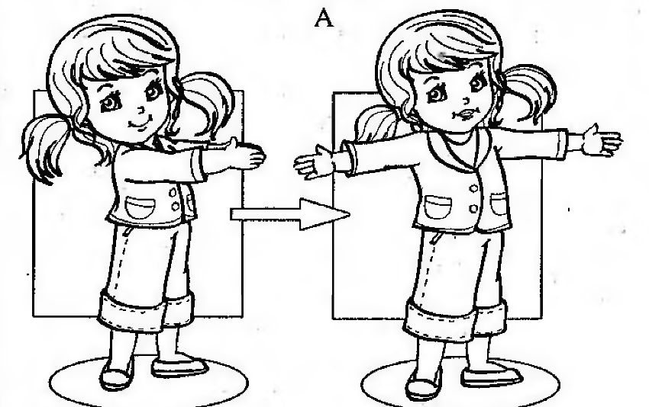
Использованы материалы из книги Н.Ю.Костылевой «Покажи и расскажи»

Slide 11
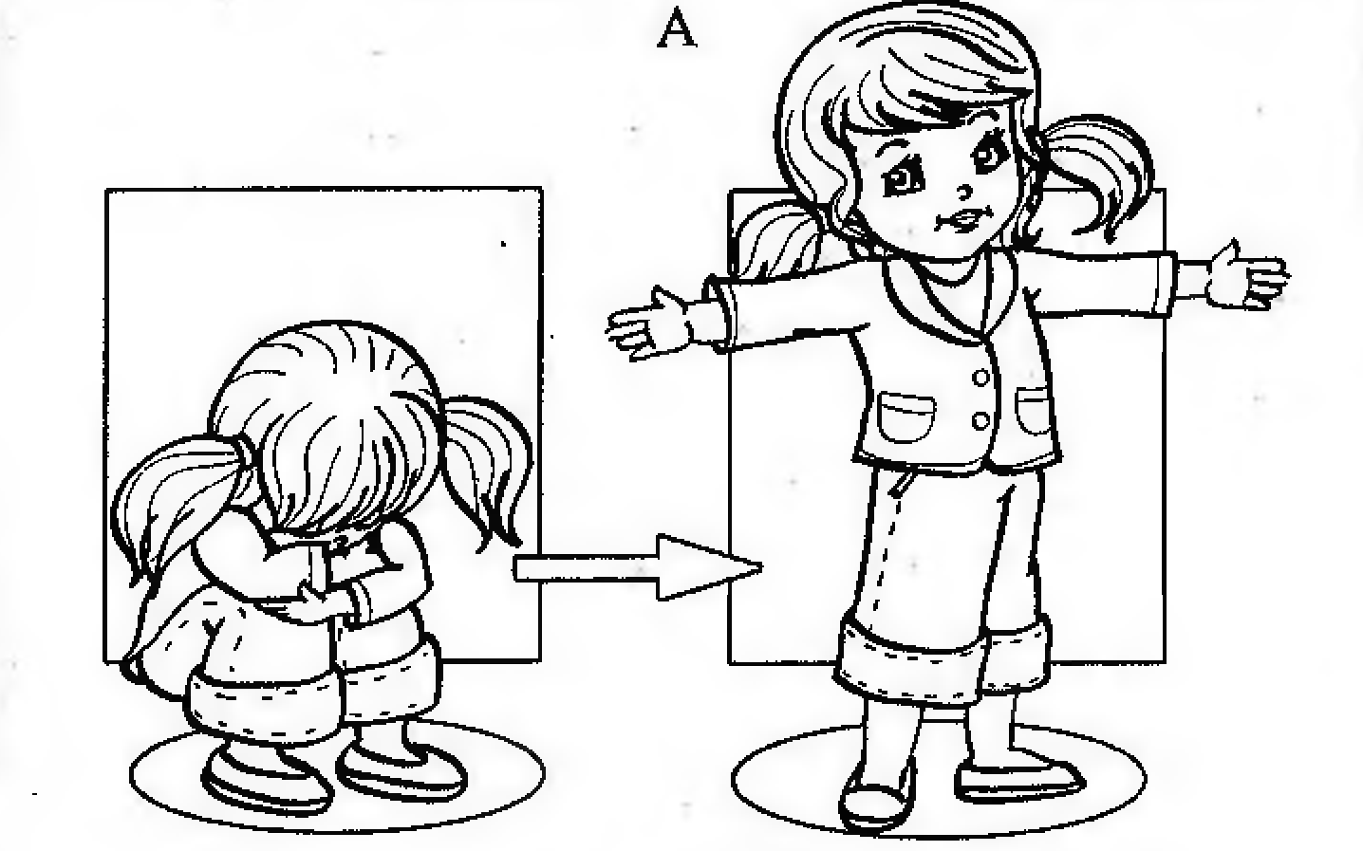
Использованы материалы из книги Н.Ю.Костылевой «Покажи и расскажи»

Slide 12
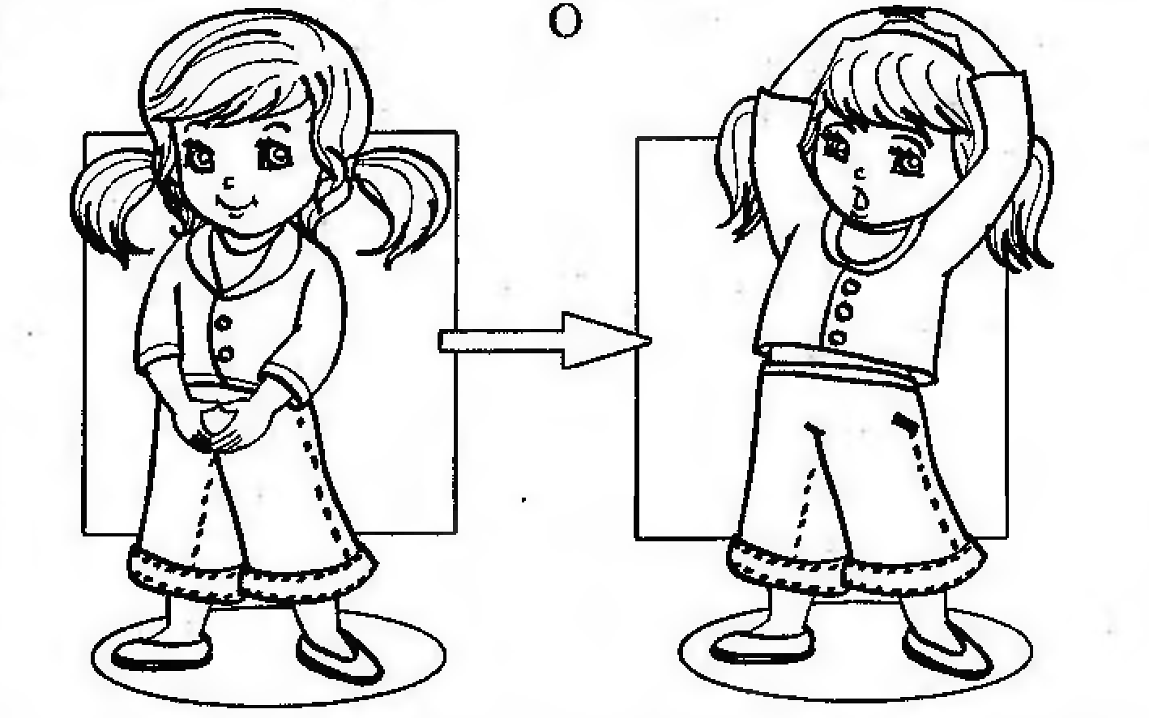
Использованы материалы из книги Н.Ю.Костылевой «Покажи и расскажи»

Slide 13
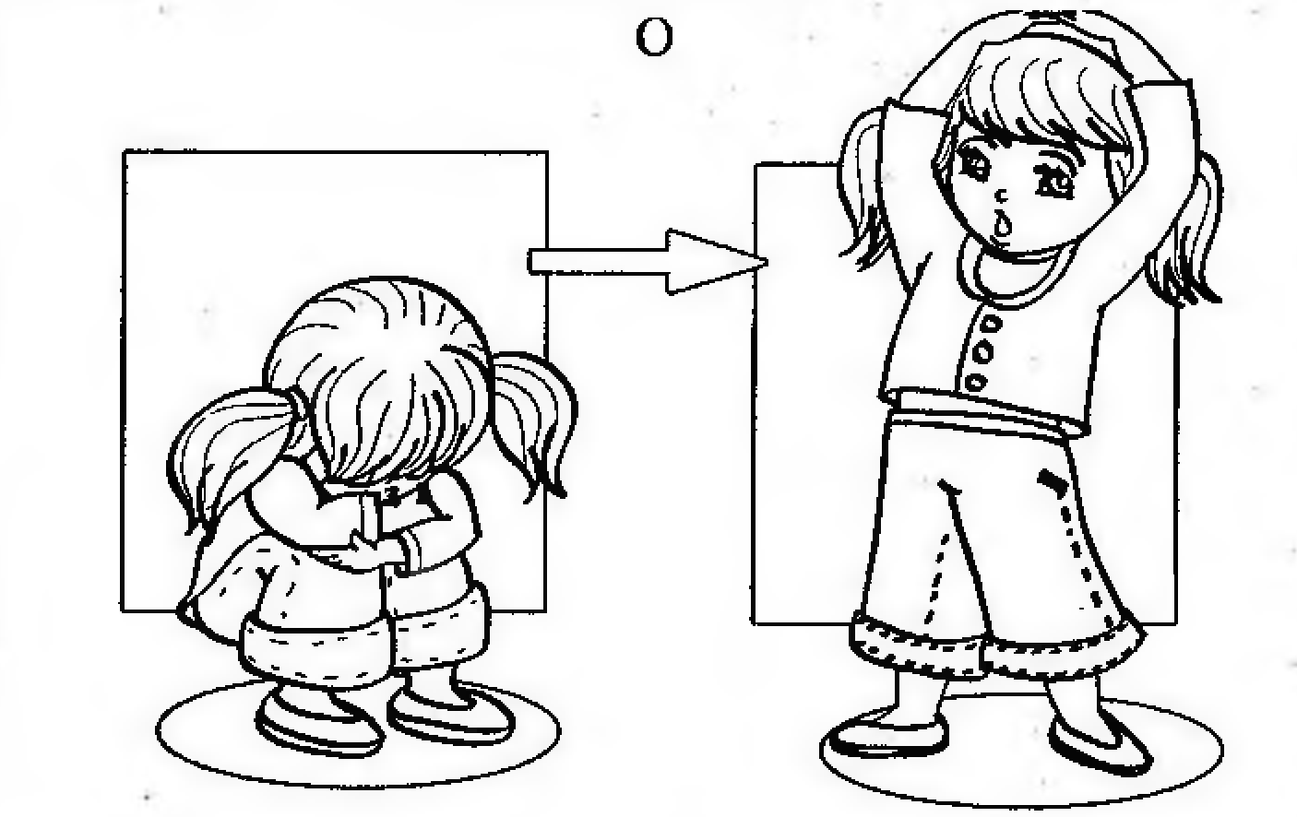
Использованы материалы из книги Н.Ю.Костылевой «Покажи и расскажи»

Slide 14
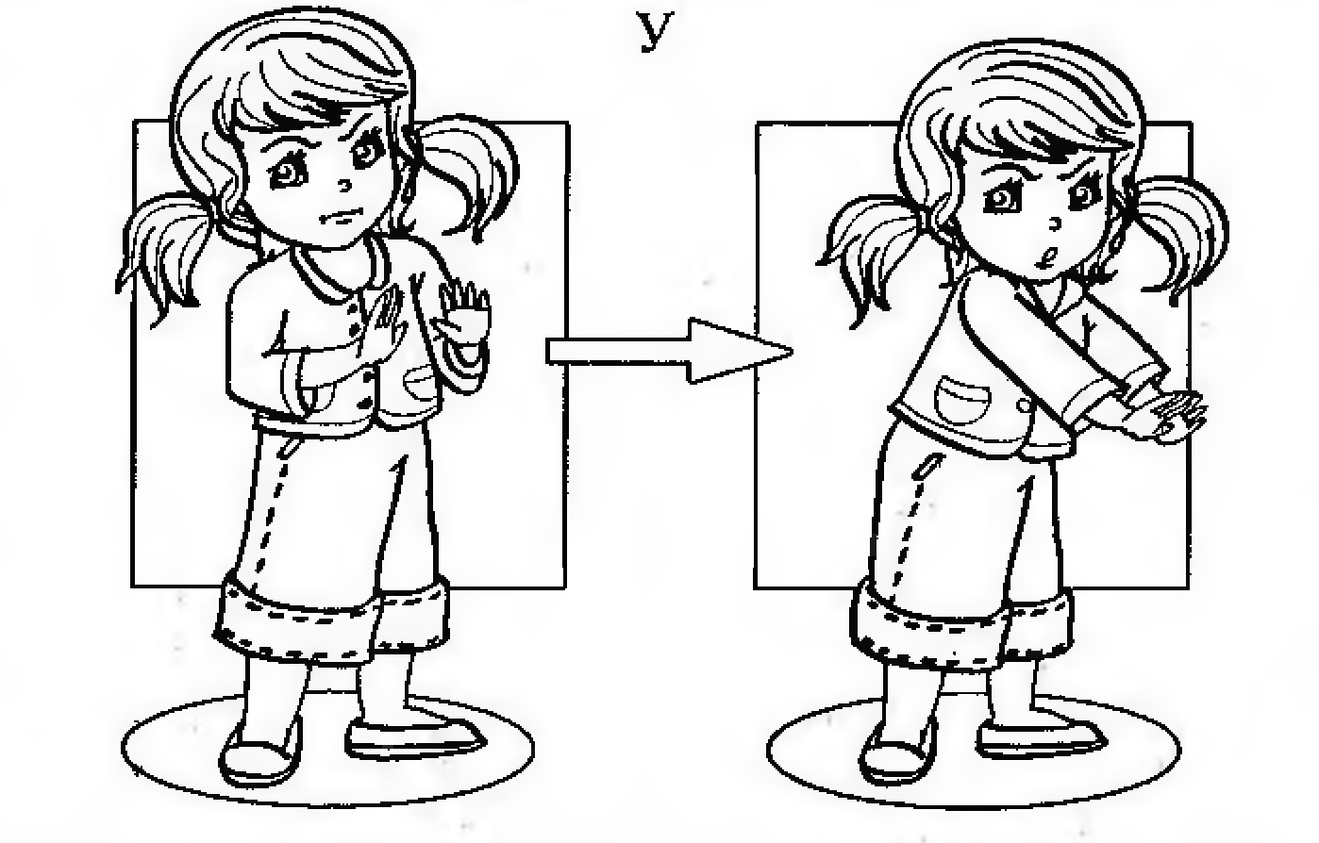
Использованы материалы из книги Н.Ю.Костылевой «Покажи и расскажи»

Slide 15
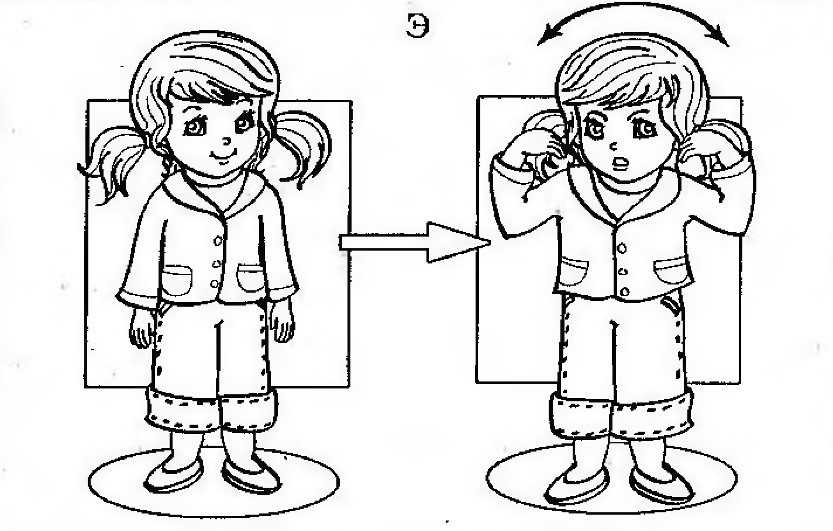
Использованы материалы из книги Н.Ю.Костылевой «Покажи и расскажи»

Slide 16
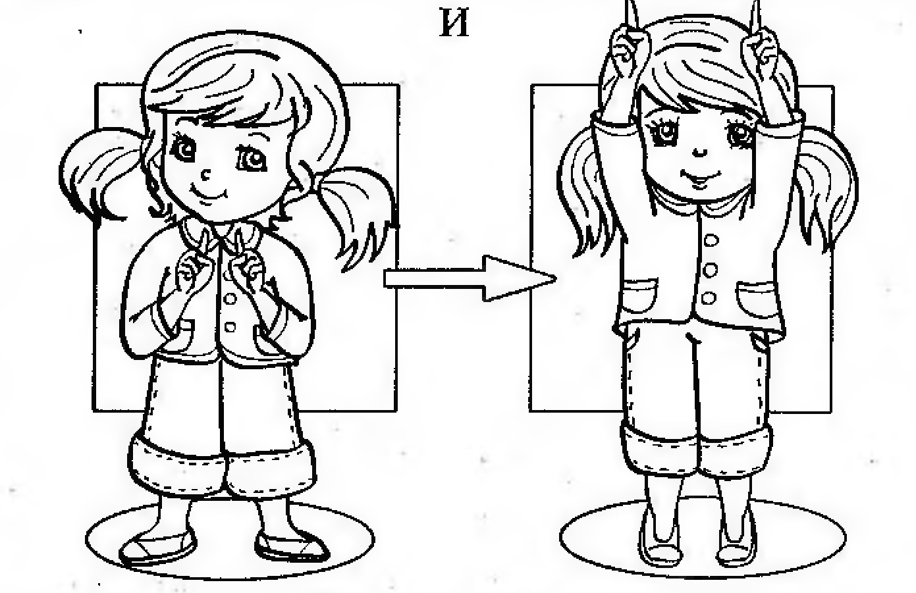
Использованы материалы из книги Н.Ю.Костылевой «Покажи и расскажи»

Slide 17
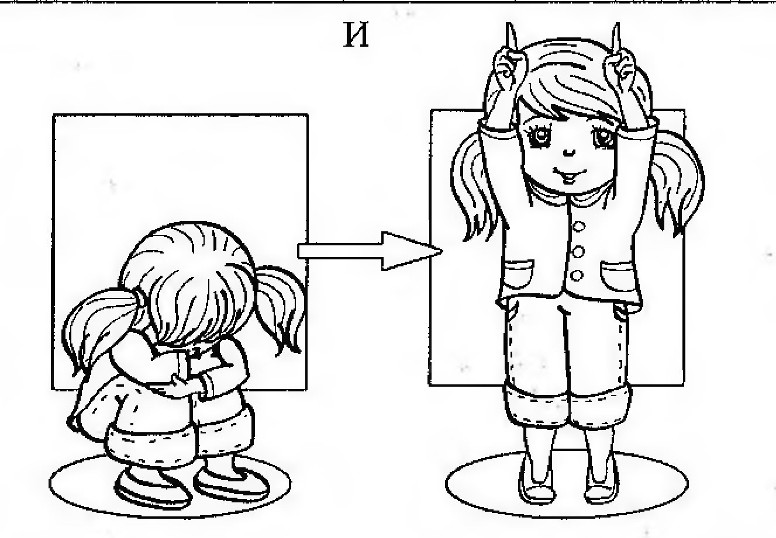
Использованы материалы из книги Н.Ю.Костылевой «Покажи и расскажи»

Slide 18
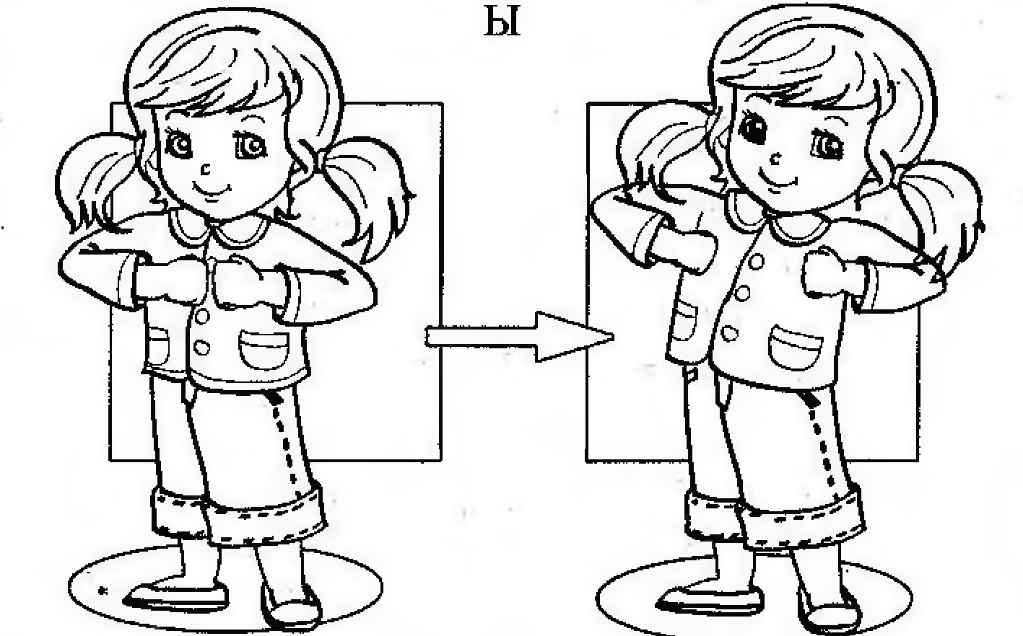
Использованы материалы из книги Н.Ю.Костылевой «Покажи и расскажи»

Slide 19
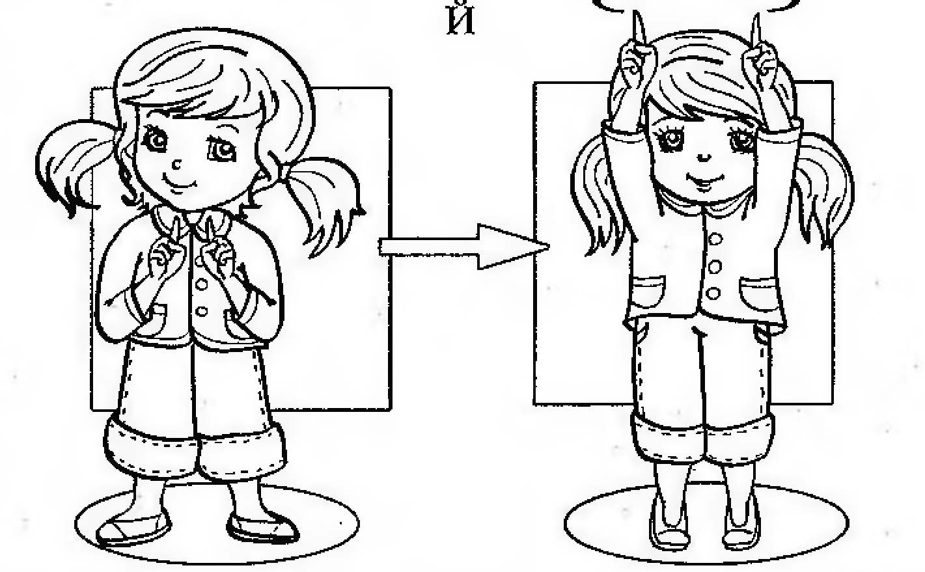
Использованы материалы из книги Н.Ю.Костылевой «Покажи и расскажи»

Slide 20
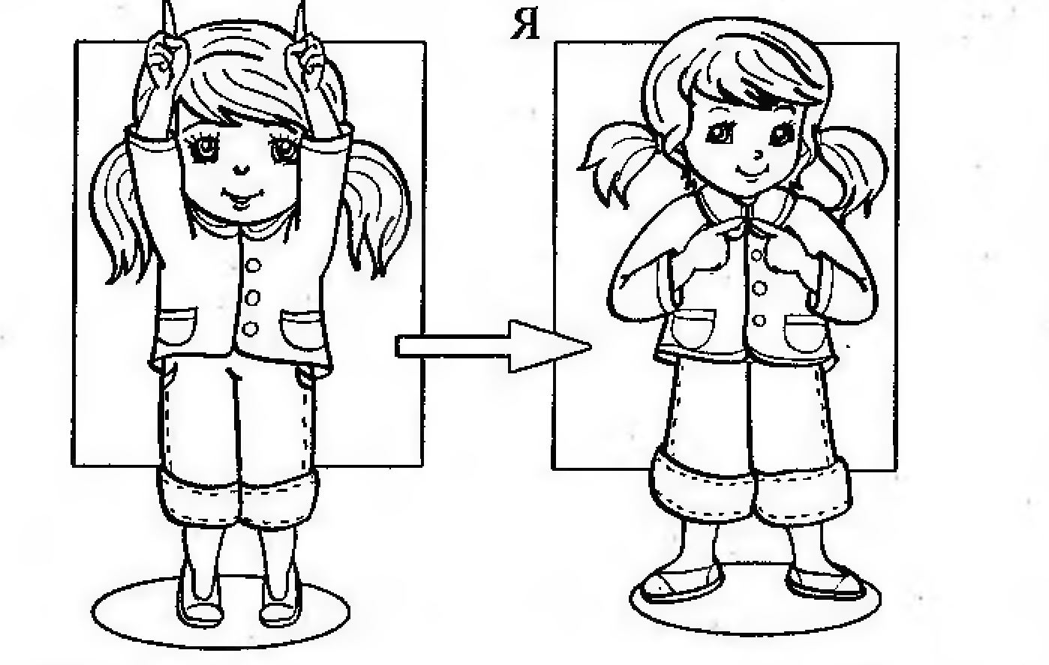
Использованы материалы из книги Н.Ю.Костылевой «Покажи и расскажи»

Slide 21
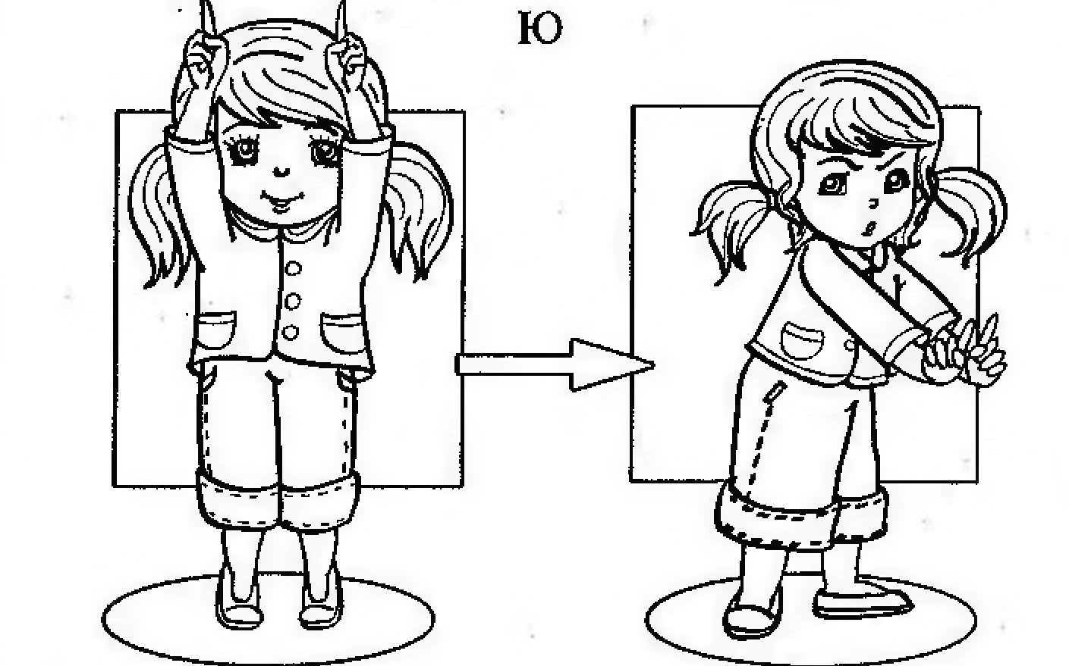
Использованы материалы из книги Н.Ю.Костылевой «Покажи и расскажи»

Slide 22
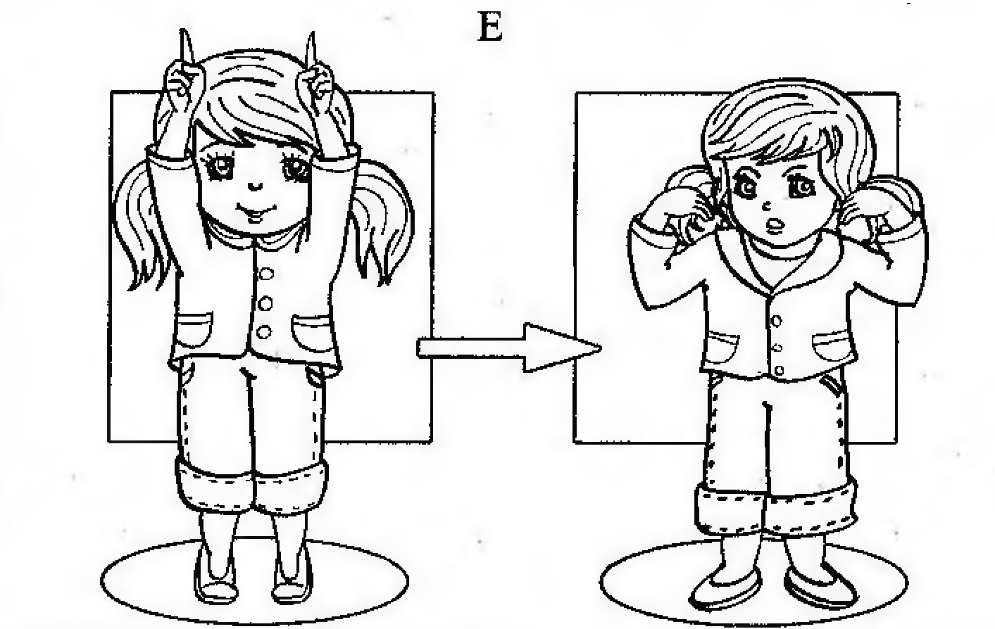
Использованы материалы из книги Н.Ю.Костылевой «Покажи и расскажи»

Slide 23
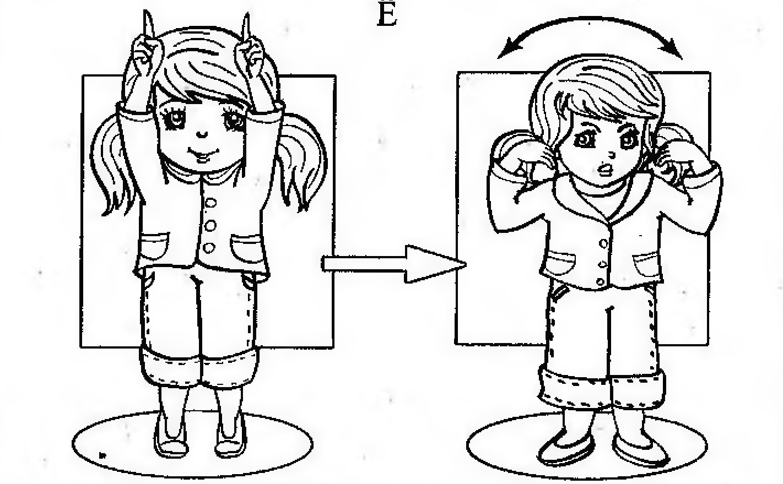
Использованы материалы из книги Н.Ю.Костылевой «Покажи и расскажи»

Slide 24
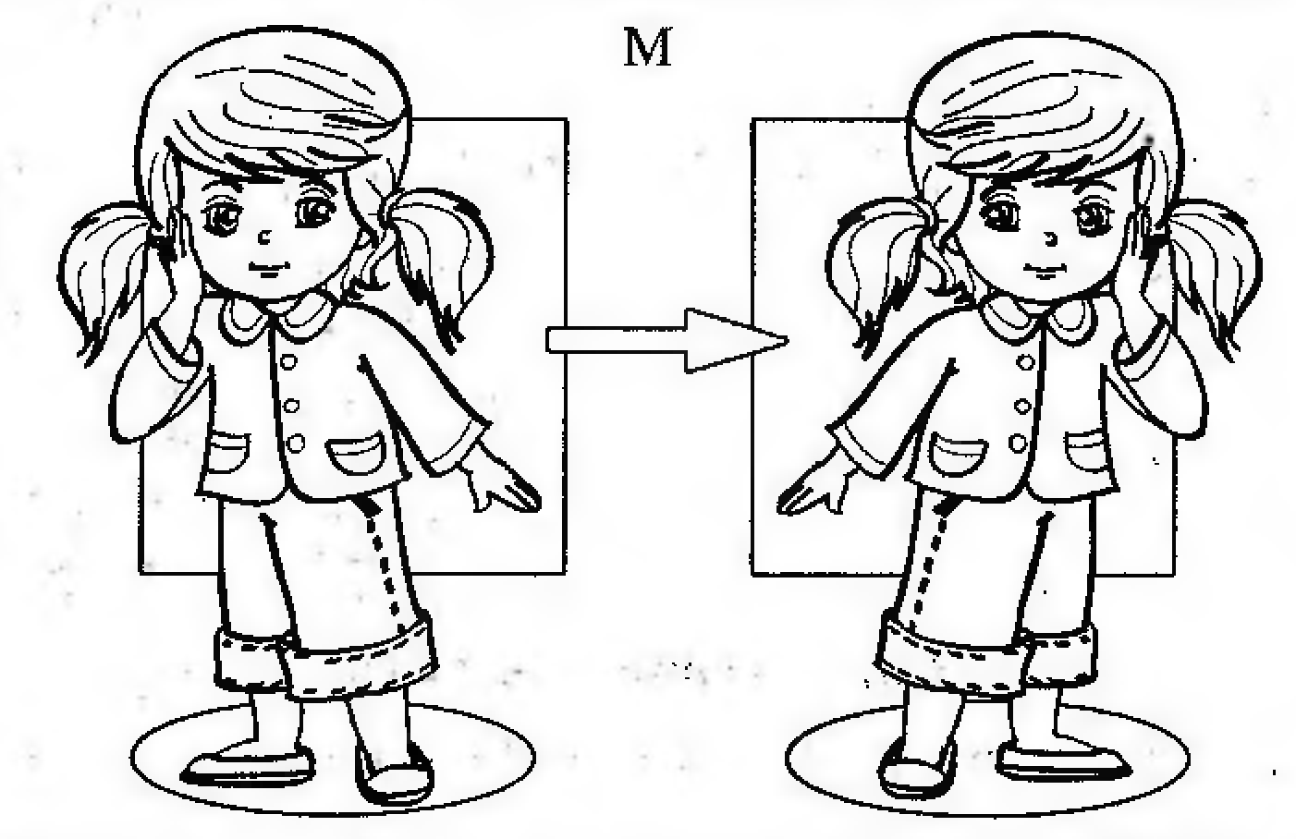
Использованы материалы из книги Н.Ю.Костылевой «Покажи и расскажи»

Slide 25
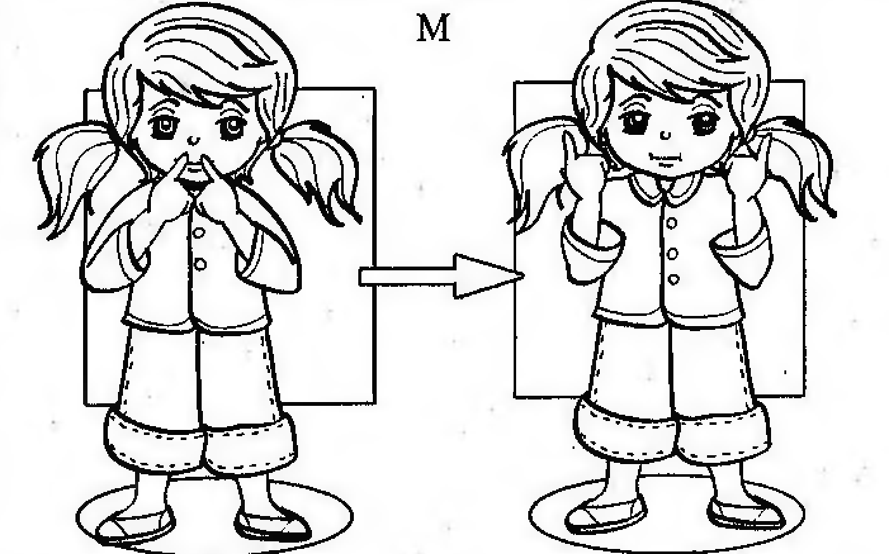
Использованы материалы из книги Н.Ю.Костылевой «Покажи и расскажи»

Slide 26
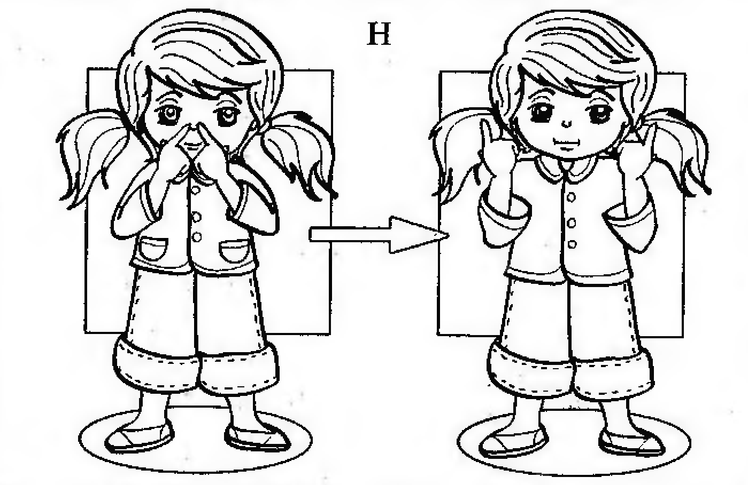
Использованы материалы из книги Н.Ю.Костылевой «Покажи и расскажи»

Slide 27
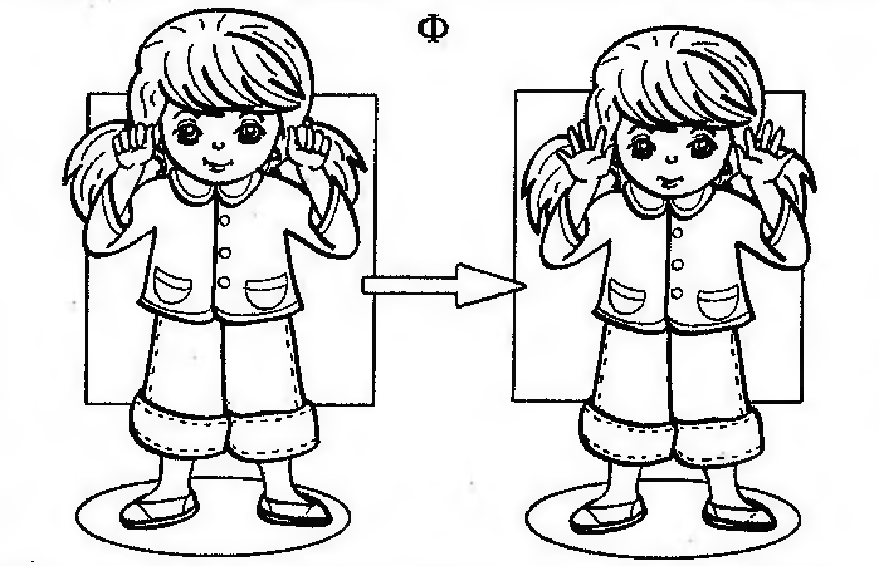
Использованы материалы из книги Н.Ю.Костылевой «Покажи и расскажи»

Slide 28
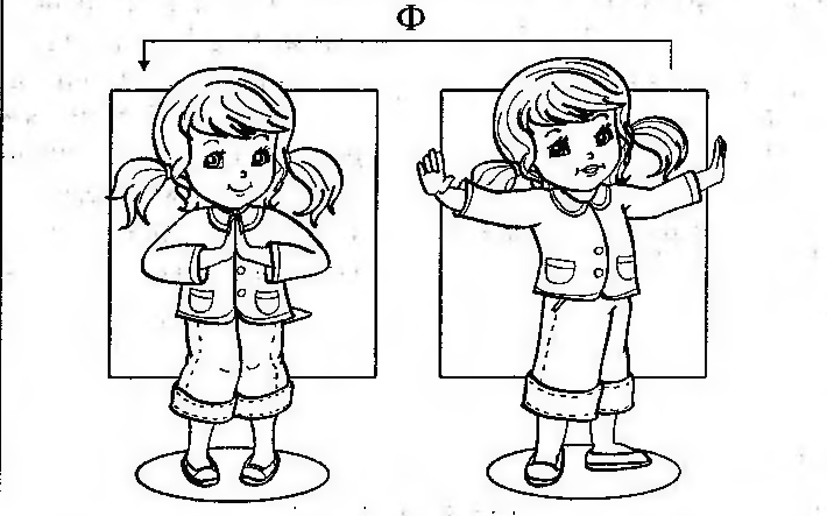
Использованы материалы из книги Н.Ю.Костылевой «Покажи и расскажи»

Slide 29
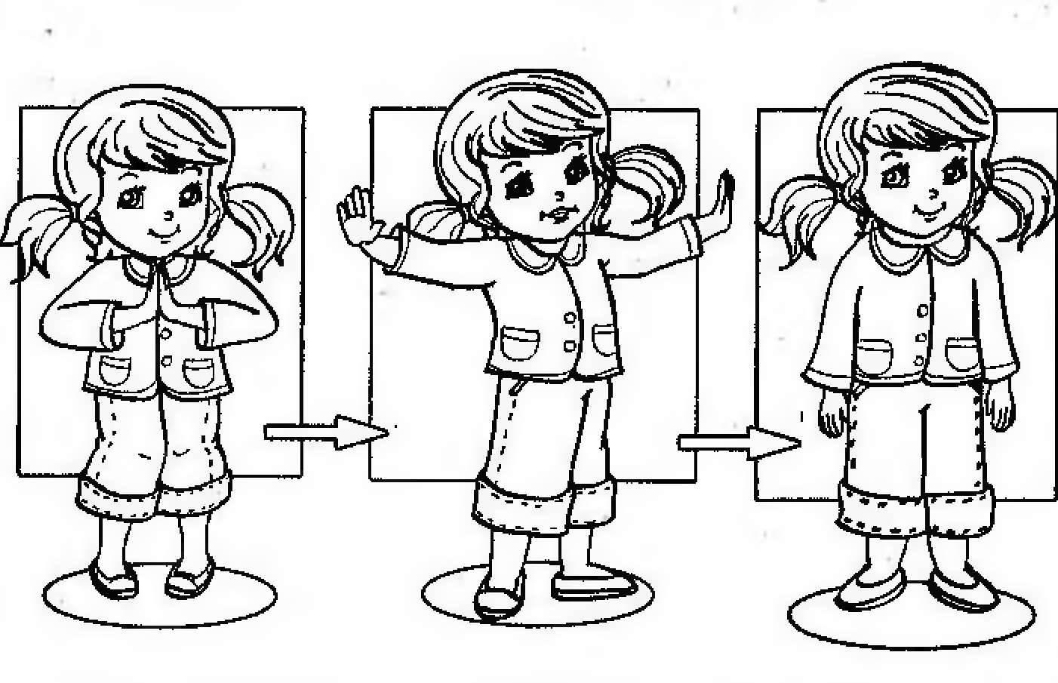
Использованы материалы из книги Н.Ю.Костылевой «Покажи и расскажи»

Slide 30
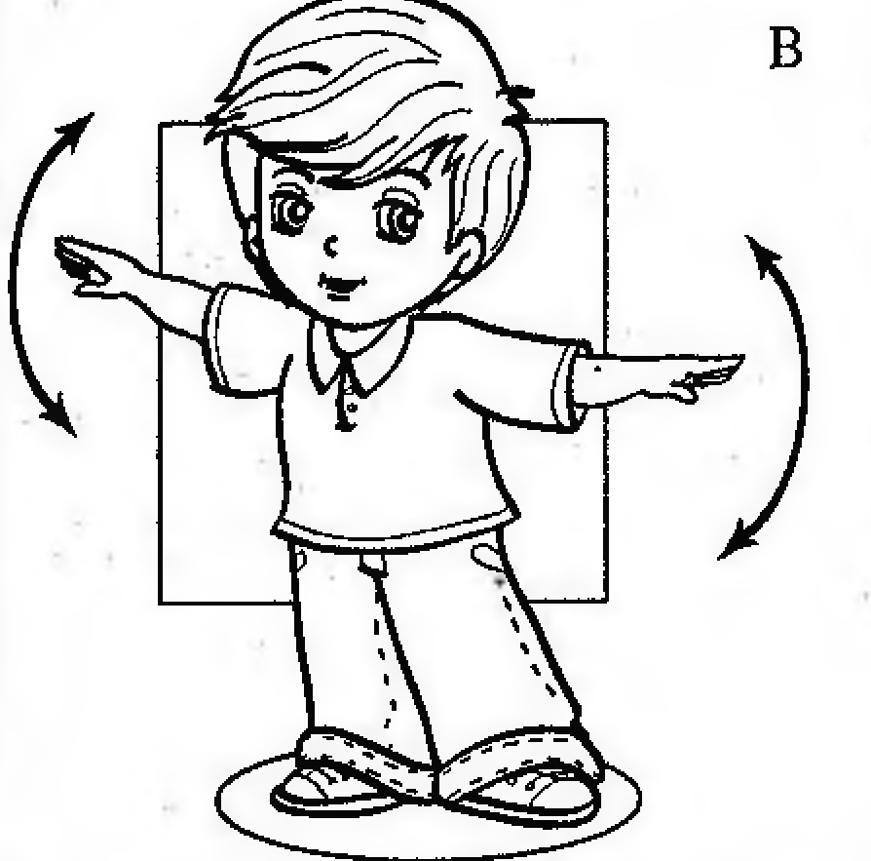
Использованы материалы из книги Н.Ю.Костылевой «Покажи и расскажи»

Slide 31
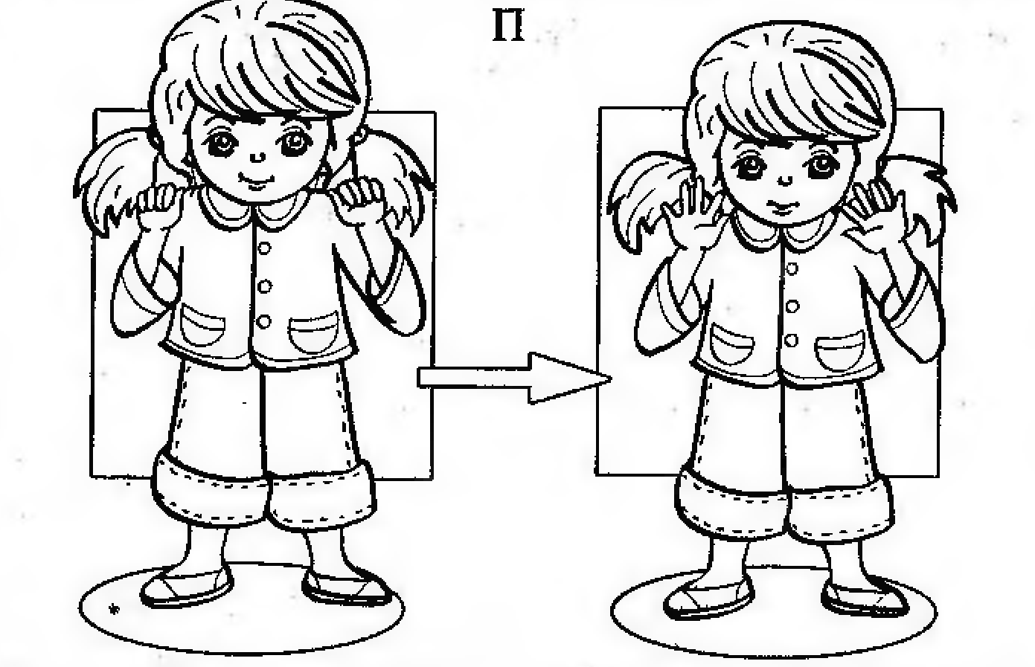
Использованы материалы из книги Н.Ю.Костылевой «Покажи и расскажи»

Slide 32
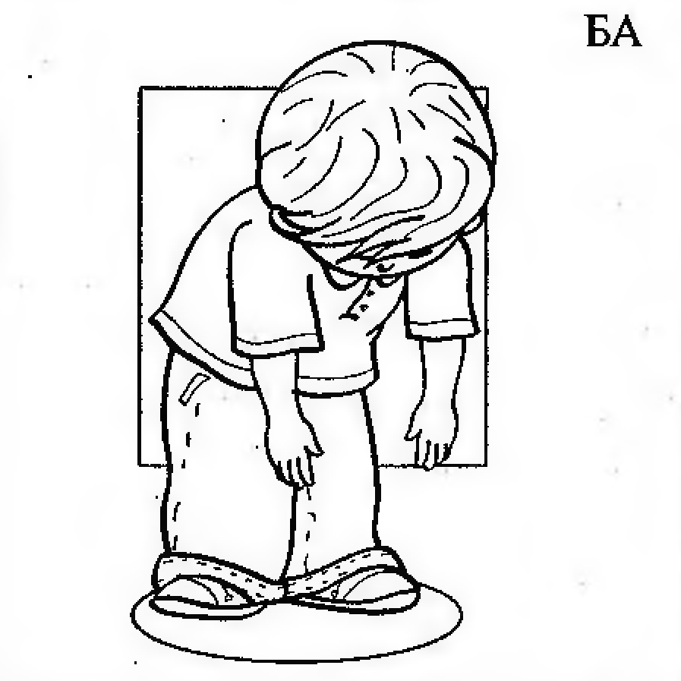
Использованы материалы из книги Н.Ю.Костылевой «Покажи и расскажи»

Slide 33
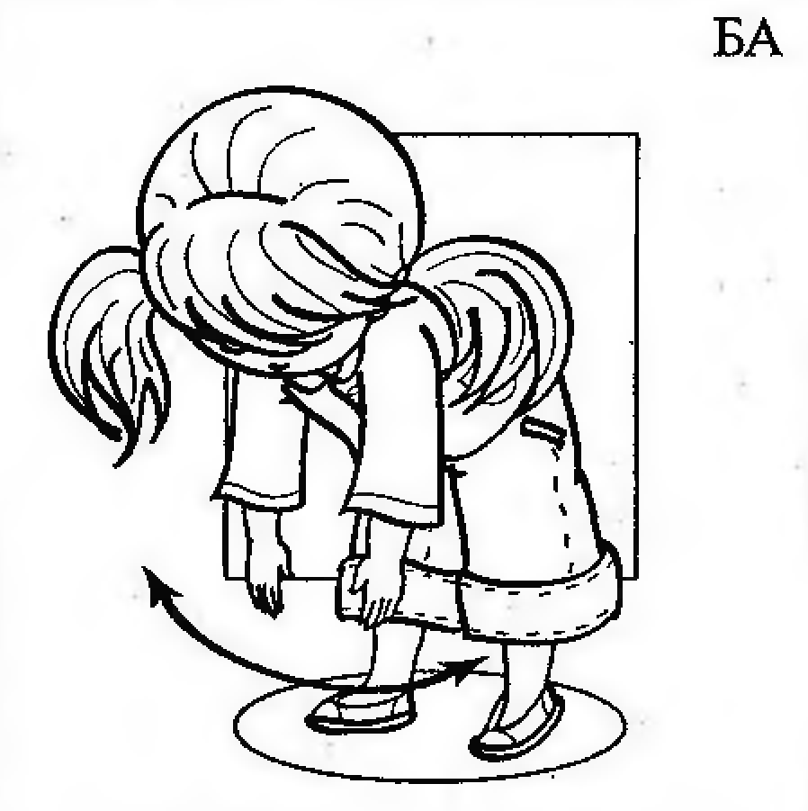
Использованы материалы из книги Н.Ю.Костылевой «Покажи и расскажи»

